Slide 1
5S感动服务
前台接诊流程及礼仪规范

Slide 2
1
大纲
客户类型
专业客户形象的妆容及礼仪
初诊患者的接诊流程及服务礼仪
复诊患者的接诊流程及服务礼仪
治疗结束后的接待流程及服务礼仪
环境管理

Slide 3
工作环境 5s管理：
（源自-日本）
整理（Seiri） 整顿（Seiton） 清扫（Seiso）
清洁（Seiketsu） 素养（Shitsuke）

Slide 4
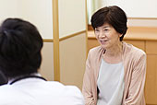
客户类型
客户的分类：
A 类客户-----穿着讲究，有良好的经济能力，并明确需求和意向
B 类客户-----有需求有经济能力，咨询询价阶段
C 类客户-----有需求，但经济能力一般
D 类客户-----自身没有需求，帮亲友咨询

Slide 5
专业客服形象
仪容（发肤容貌）
1）发型发式：
得体，美观大方、符合身份、前刘海不遮眼；
不佩戴华丽的头饰
2）面部修饰：
清新淡妆，以肉眼能见到为主，不涂颜色夸张的口红，不涂烟熏妆等，给人亲切职业的感觉
1）发型发式要求：
前发不遮眉，侧发不掩耳，后发不及领。
2）面部修饰：
剔须修面（每日必须），保持清洁。

Slide 6
礼仪
中国自古就是礼仪之邦
何为礼仪
为何要学礼仪
尊重他人的一种观念
表达这种观念的形式
礼仪是一个人的安身立命之本
懂礼仪，充满自信，胸有成竹，处变不惊
因为不遵守商务礼仪，往往会让人见笑，甚至会造成非常严重的后果
其本质就是：尊重，就是与人为善，待人以诚
礼仪源于我们在人际交往中最易让人接受的做法

Slide 7
称呼 ：客人、女士、先生（不可称呼病人，患者，病号）
当客人诊所门口看医生简历或驻足停留时，工作人员应主动上前询问是否需要咨询或讲解。
给就诊客人主动提上热毛巾
看诊客户如有同行的，客服人员主动上前，进行宣教或者询问是否有需要帮助的地方：如提供WIFI密码，充电线，是否还需要喝茶之类。
休息区域可以根据实时情况播放相对应的实况转播：如奥运会国际时事之类。
诊区的宣传册可以主动提供客户带走。
主动给带孩子的客户制作手工气球玩偶，雨雪天主动提供借伞服务，主动询问客人是否需要叫车服务。

Slide 8
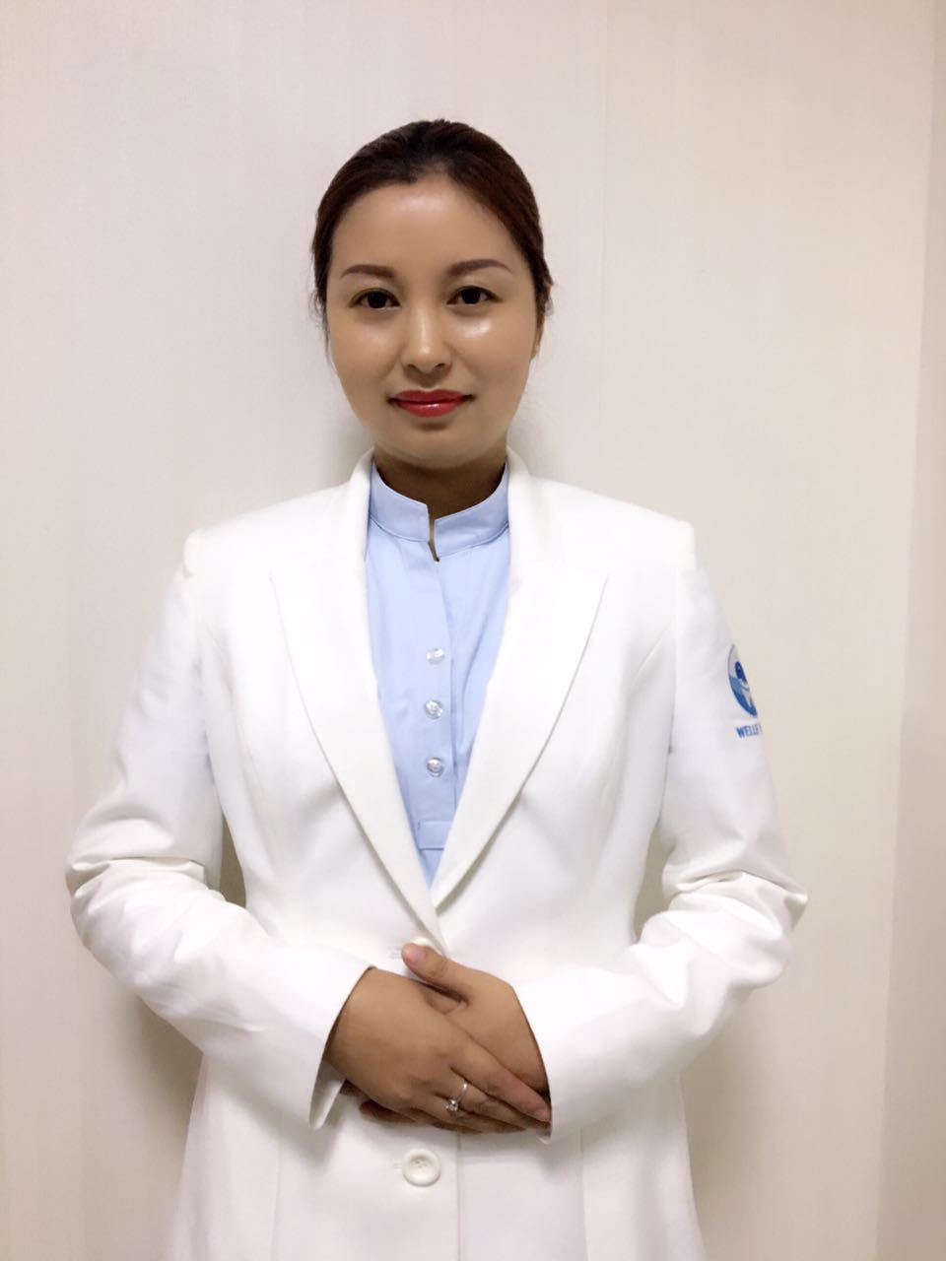
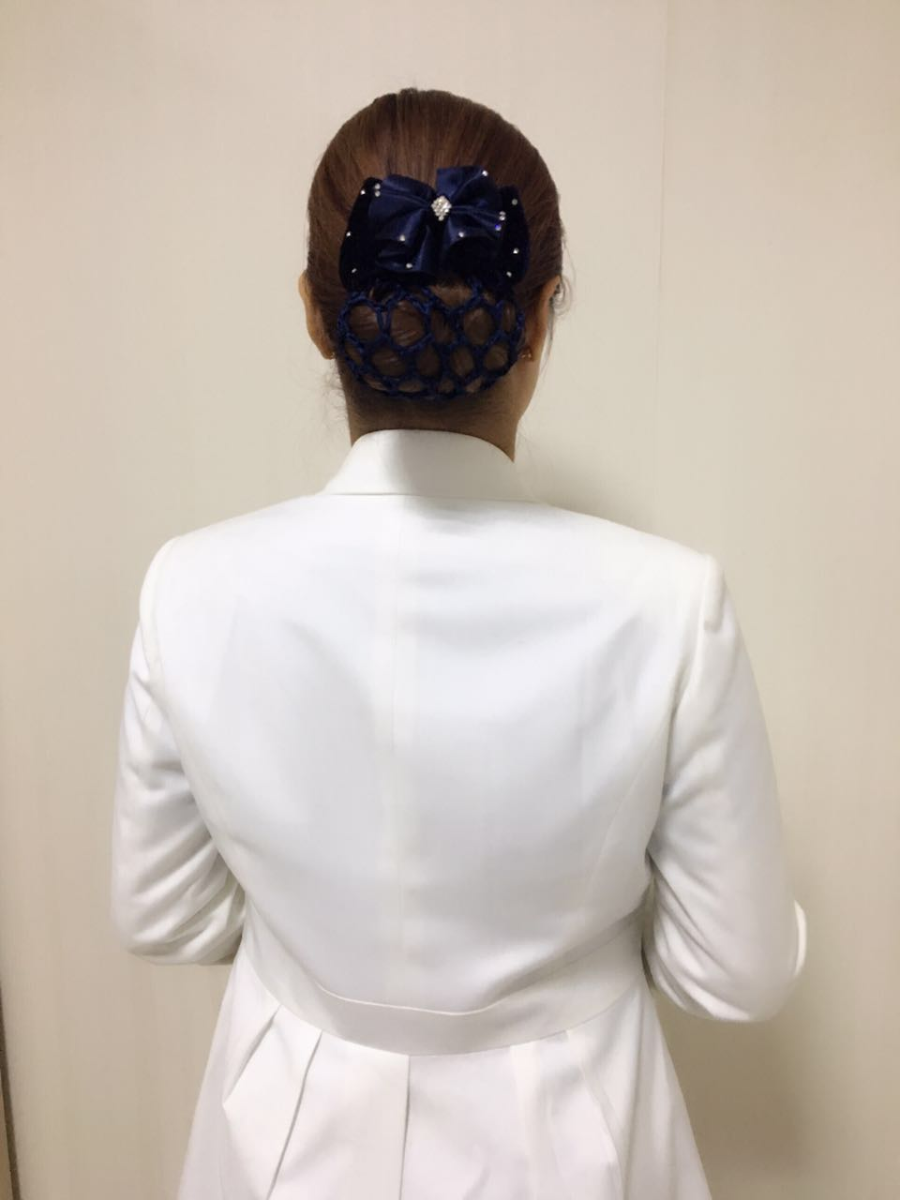
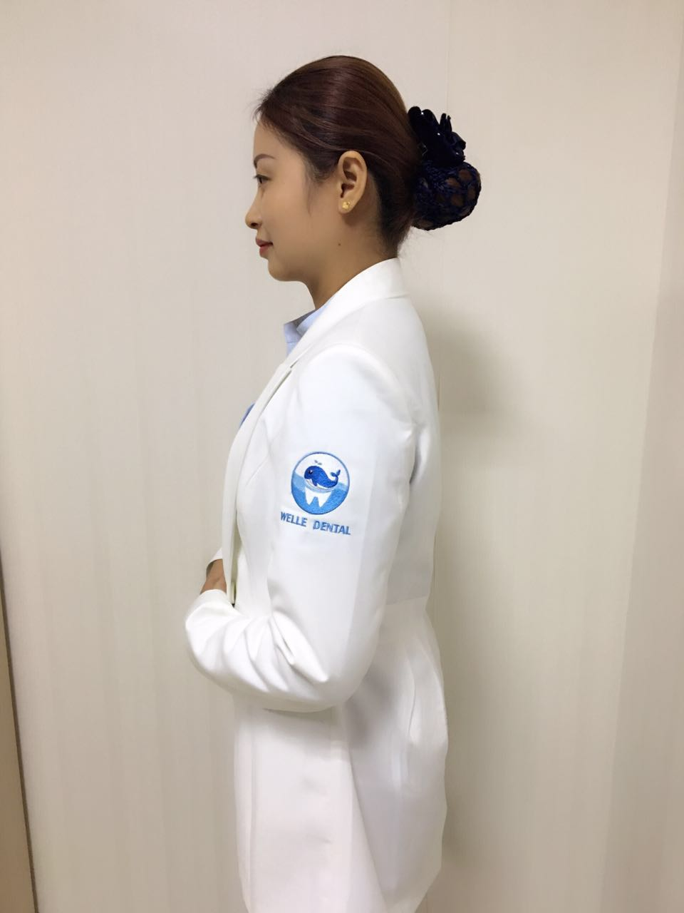
妆容（正面，侧面，发式）

Slide 9
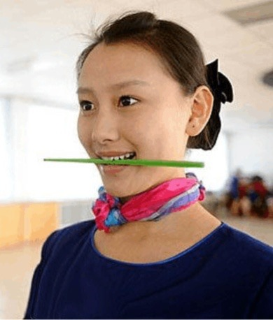
练习微笑
拿一支不太粗的笔或筷子，用牙齿轻轻横咬住它，对着镜子记住这时面部和嘴部的形状，这个口形就是合适的“微笑”。当然，这还只是“初级”的微笑。 “高级”微笑，这种微笑应该是发自内心的，不只是嘴咧开，而是用纸挡住鼻子以下的面部时，还可以看到眼睛中含着笑。 经常进行快乐的回忆，并努力将自己的工作维持在最愉快的状态
咬筷子+忆快乐

Slide 10
专注的目光：尊重
在与人谈话时，大部分时间应看着对方，否则是不礼貌或不真诚；
正确的目光是自然地注视对方眉与鼻梁三角区，不能左顾右盼，也不能紧盯对方；
道别或握手时，则应该用目光注视着对方的眼睛。
眼睛是心灵的窗户
目光是否运用得当，直接会影响沟通的效果

Slide 11
端正的站：站如松
姿势----站姿
挺胸，抬头，收腹，目视前方，形成一种端正、挺拔、优美、典雅的气质美；
女士双臂自然下垂，或者交叠着放在小腹部，左手在下，右手在上；
男士两手也是自然下垂，或交叠放在身前或背于身后。

Slide 12
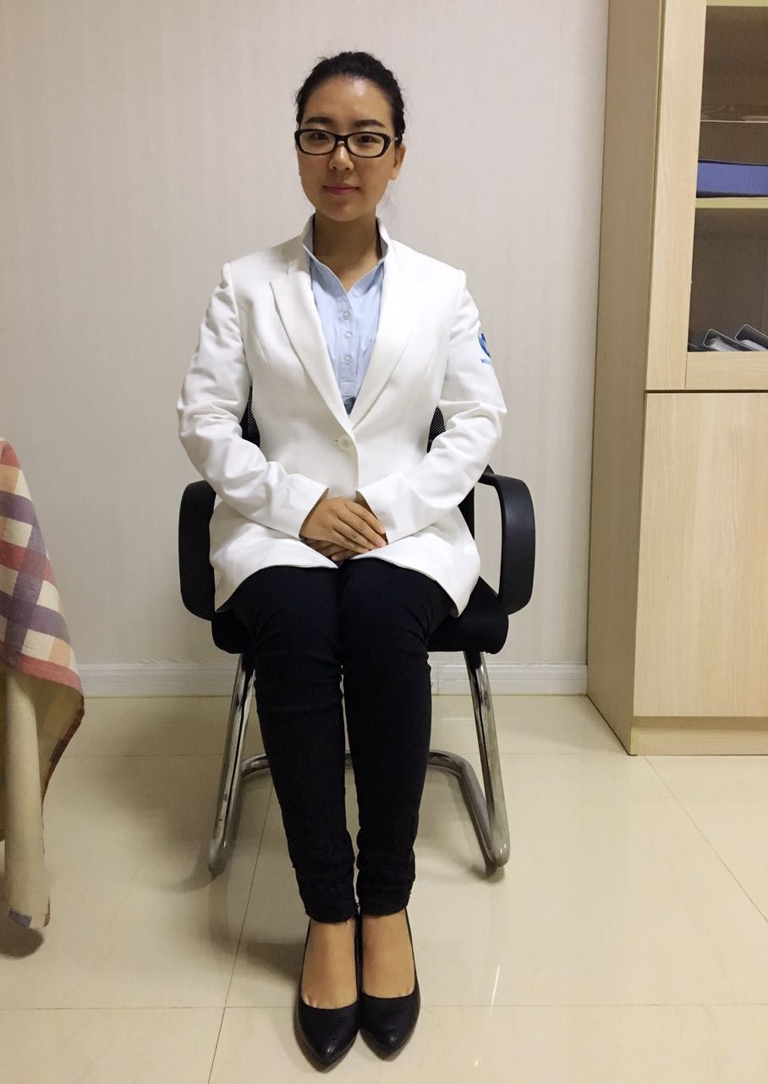
稳重的坐：坐如钟
姿势----坐姿
不满坐是谦恭；
女士的膝盖一定要并起来，脚可以放中间，也可以放在侧边；
男士膝盖可稍微分开，但不宜超过肩宽；
翘腿时，要注意收紧上面的腿，脚尖下压，绝不能以脚尖指向别人；
不要抖腿。

Slide 13
优雅的走：行如风
姿势----走路的姿势
男士要稳定、矫健；女士要轻盈、优雅；
两眼平视前方，低头一般也拣不着钱；
步履轻捷不要拖拉（脚后跟不要拖地）；
两臂在身体两侧自然摆动，有节奏感；
身体应当保持正直，不要过分摇摆。
走路的姿势最能体现一个人是否有信心

Slide 14
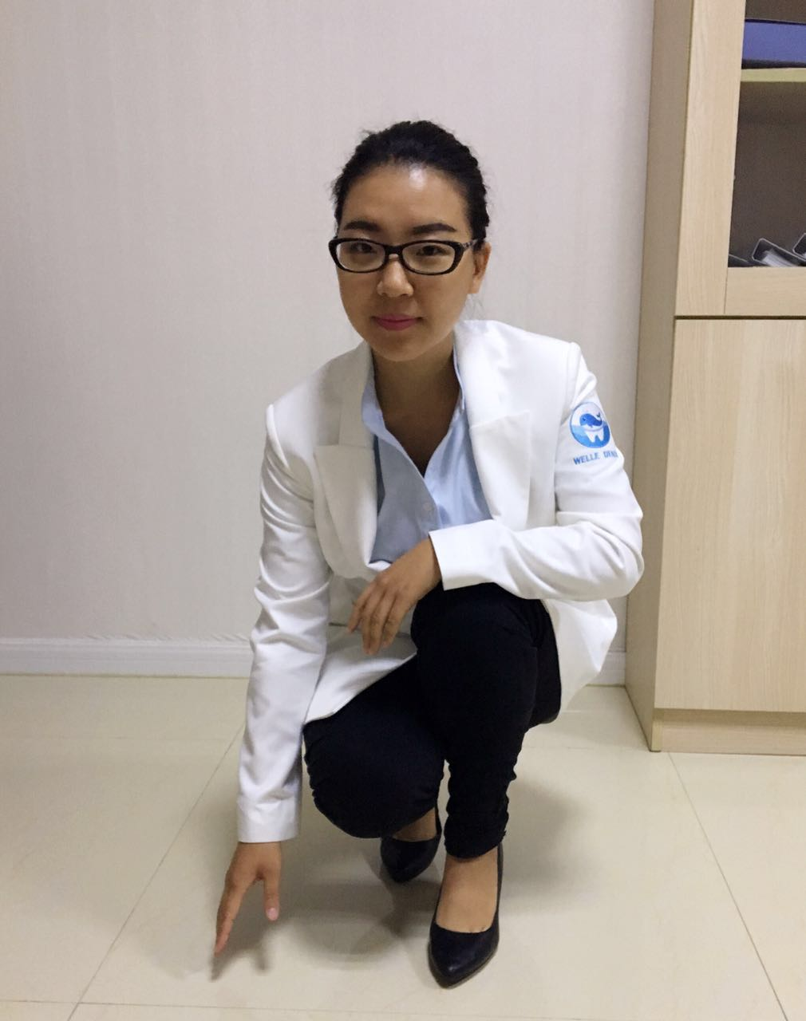
得体的蹲：不走光
姿势----
一脚前，一脚后，然后下蹲；
忌弯腰、翘臀或两脚平蹲（卫生间姿势）。

Slide 15
礼貌用语不离身
良言一句三冬暖，恶语伤人六月寒
语言沟通
请、您、请、您、您好、对不起、谢谢、再见
请字不离口、谢字随身走
让您久等了
请问有什么可以帮您
很高兴为您服务
麻烦您稍等一下
您慢走，再见
非常抱歉

Slide 16
了解顾客想要了解的问题，做统一答案。
1）开业多久 2）医保是否可以使用
3）医生是哪里的 4）价钱怎样
5）医生工作年份有多久 6）医生的技术如何

Slide 17
初诊患者接诊流程及礼仪规范
客户
店长有名片的务必收集
前台客服填写资料进行分诊

Slide 18
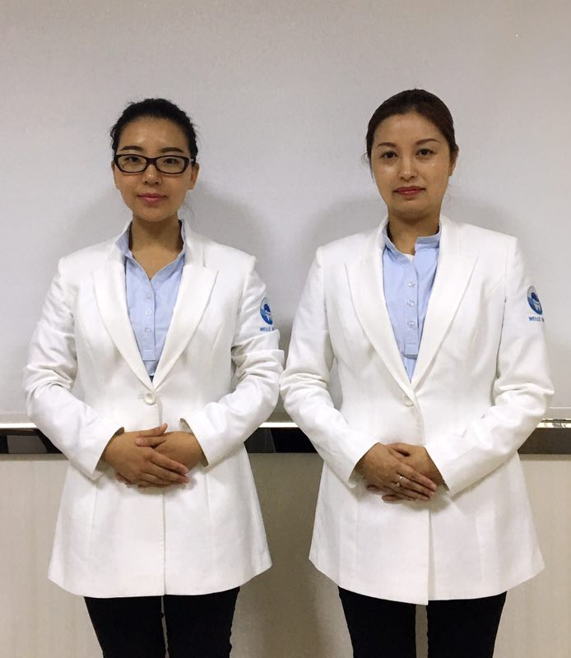
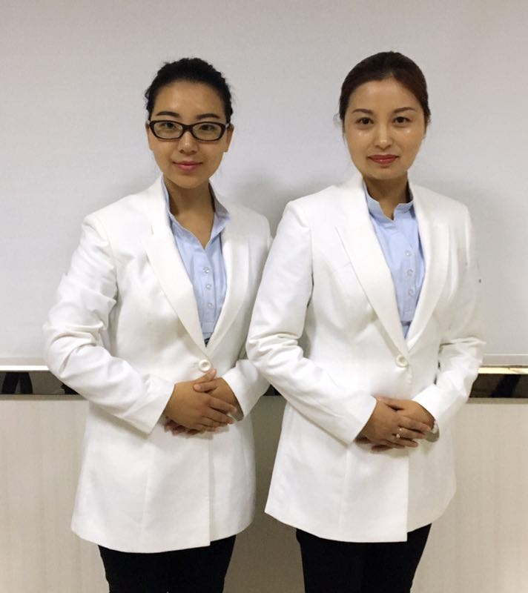
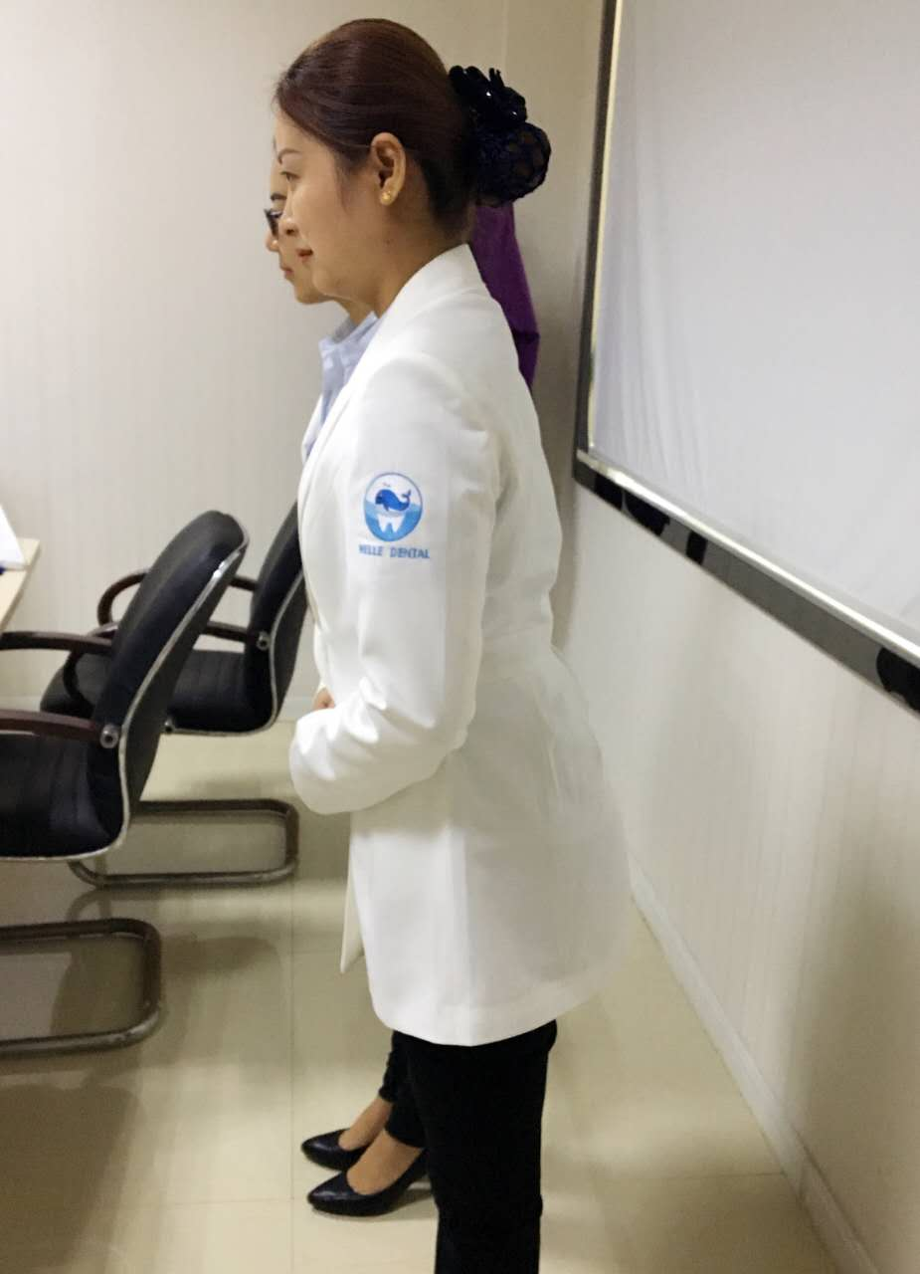
客服人员起立接诊的照片

Slide 19
名片：可以询问患者有无名片，如有则务必收集
名片的递交顺序：由尊而卑，由近而远；
递出：文字向着对方，双手拿出。
接受：双手去接，马上要看，如有疑惑，马上询问。
同时交换名片时，可以右手递名片，左手接名片。
名片的收存：衬衣口袋或西装内侧口袋，不要放在裤袋里。
名片不宜涂改（如手机换号）。

Slide 20
双手虎口相握，右手在上，手指并拢，放于腹前，双肘弯曲；
面带微笑，鞠躬15度-30度，问候声音清晰、响亮、富有感情；
一早上班要了解、掌握当天预约情况，并随时关注最近（离当前时间最近）的预约情况；包括一些要求较高，比较挑剔的客户。
患者一进门，前台应所有人员立即起立问候
全体前台一起问候：早上好/下午好/晚上好
12：00之前 早上好 12：00-18：00 下午好 18：00之后 晚上好

Slide 21
察言观色掌握报价技巧
如果客户不愿见医生，只是询问价格，需要进行有技巧的沟通和引导，记录好客户的主诉和最关心的点在哪里。
报价要遵循由低价开始，给客户一个可以接受的价格区间。如果沟通融洽，可以留下姓名和联系方式，收集好资料和客户的主诉需求交接给咨询师进行电话的回访。

Slide 22
感动客人的细节
1 、汇总一些客人经常问到的问题：
开业多久了？医保能不能用？医生都什么资历的（整理好给医生说一遍，看是否有补充）；价格贵不贵？都是什么材料的？痛不痛？器械是不是一次性的？
2、等候的，用餐时离开的问题：附近的商场，附近的餐厅，地铁站车站，诊所附近的停车信息（有没有免费停车，车位，停车后步行要多久等）

Slide 23
接诊话术：
“先生/女士/小姐您好 ，请问您有预约吗？”
（根据预约表登记的信息和患者进行确认，引导患者到规定位置进行填表）
“张先生，这边请（请沙发上坐），麻烦您先填写下病历表，谢谢”
左/右手 五指并拢，指向位置；
患者坐着填写表格的，前台应保持低于或平于患者视线的原则，与患者进行沟通；
尽量和患者保持同一方向，站在患者的左侧（前台没设位子的，可以面对患者）

Slide 24
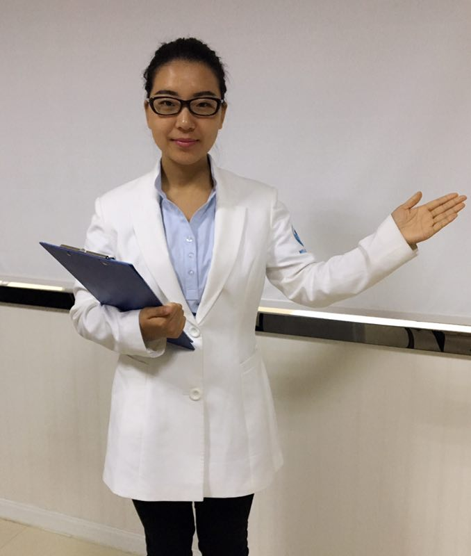
姿势A（对面）
可选择五指并拢，指向位置

Slide 25
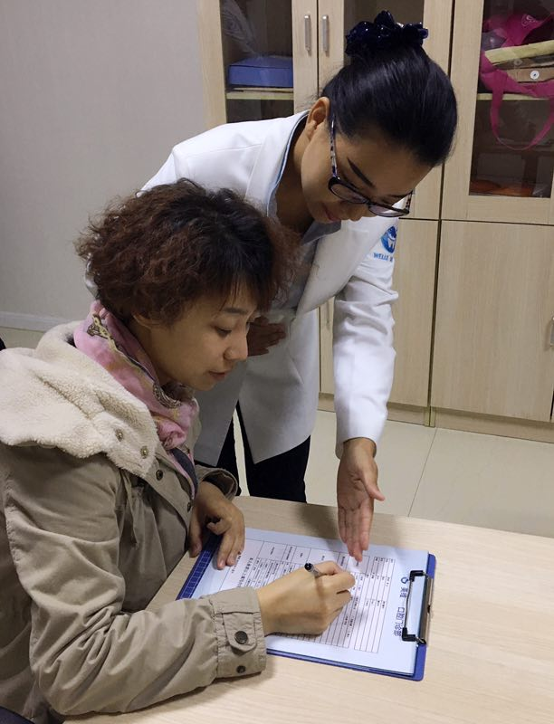
姿势B（左侧）
靠外侧的手指点病例，帮助患者填写

Slide 26
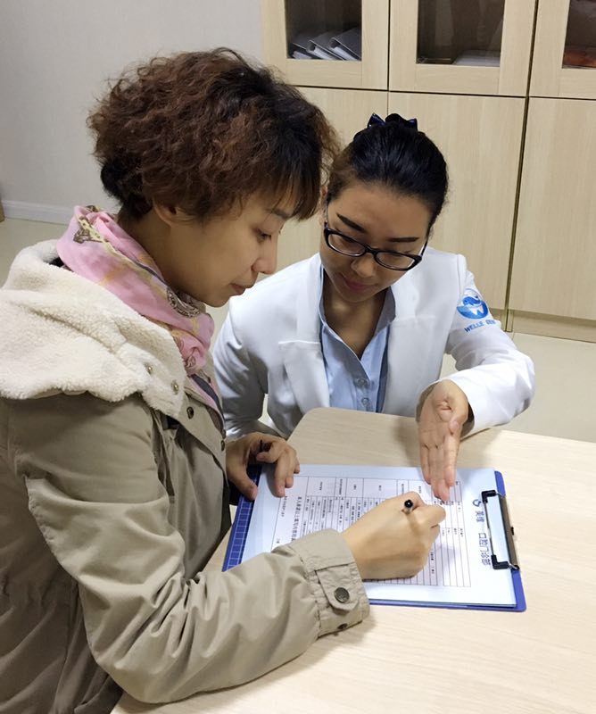
姿势C：
可选择一腿半蹲，另一腿向后退半步，膝盖弯曲至另一腿的脚面（靠近患者的腿）

Slide 27
指导填写病例的要点：
人员允许的情况下，尽量指导患者填写表格；无人陪同时，要用余光随
时关注患者的举动，注意到患者稍有迟疑就应该主动询问：“张先生， 您好，请问有什么可以帮到您的？”
指导时指到哪里说到哪里，说完后等待患者的反应，不清楚的要及时解说；或者提前告诉患者应填写哪里
当患者填写完后，检查下哪些未填全的地方，再补齐

Slide 28
询问既往史时，“您心脏、血压这些应该都健康的吧？”，而不是“
您有心脏病吗？您有高血压吗？”
最后患者签字栏一定要客户亲自签字，尤其是家长带小孩的，18岁以下未成年人一定由监护人签字
如电话或年龄患者不愿意告知的，也要说“没关系，谢谢您”
及时通知护士准备房间
告知患者初诊费100元

Slide 29
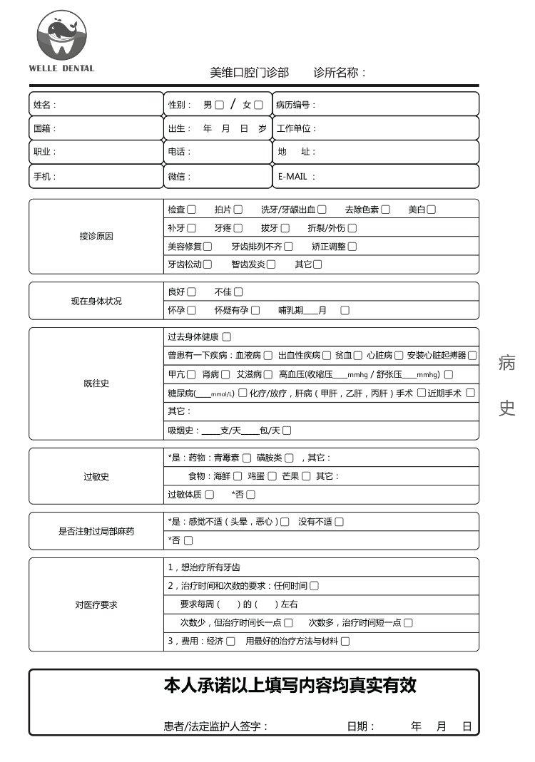
病例页

Slide 30
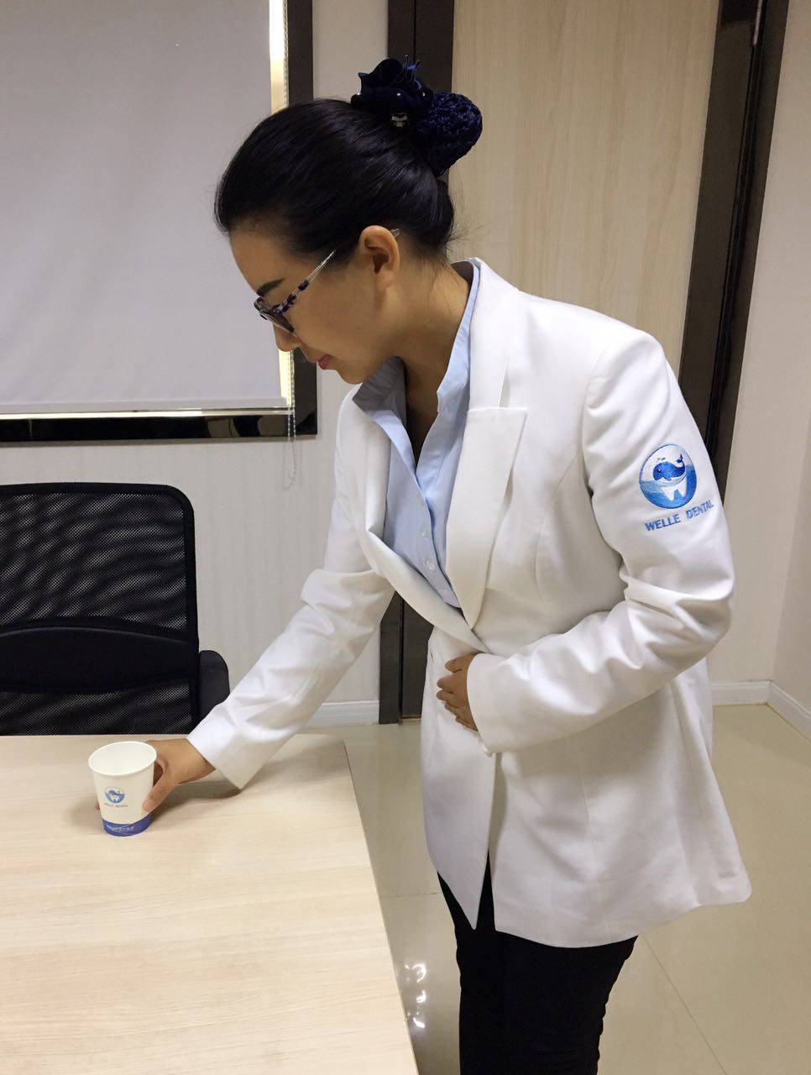
附上一张病例首页需要注意的点
手拿杯子下半部，诊所logo正对患者
杯子放置患者的右前方

Slide 31
填好后指引患者先到沙发上稍
“张先生，请这边稍坐，我们登记一下资料，护士马上会带领您进诊室的”
前台人员空着的，要马上给患者倒茶注意事项
离患者1步停住，双膝弯曲，上身前倾“张先生，打扰您了，请用茶”
这时杯子请偏离头部，不要对着杯子说话
打招呼一是为了防止患者突然站起撞到你，打翻茶水，二是为了让患者先注意到你，不显得太突然；

Slide 32
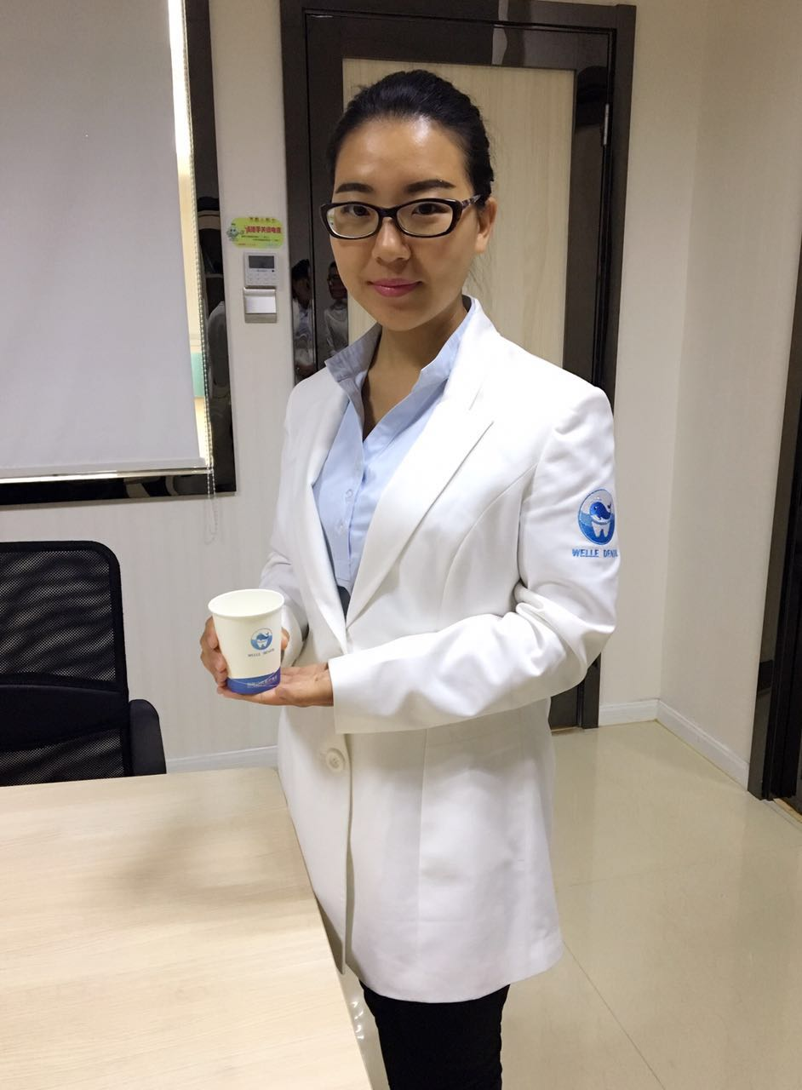
茶水7分满，不超过诊所logo的上端为宜；
水温适中，茶色适宜；
2杯以上要用托盘；
手拿杯子下半部，诊所logo正对患者
杯子放置患者的右前方

Slide 33
护士来拿病历时，前台要告知是哪位患者（轻声交接），切记不
要用手指去指患者！
护士带领患者经过前台时，前台要起立问候“让您久等了”
如果患者等待超过10分钟，一定要说：抱歉，让您
患者离开诊所“请慢走”

Slide 34
次诊患者接诊流程及礼仪规范
次诊患者，最好能叫出患者的姓名，要能称呼姓氏；
直接引导患者到上沙发上稍坐，倒水；
及时通知护士；
给患者倒茶“李小姐，您稍等片刻，护士马上就准备好诊室了”

Slide 35
治疗结束后的接待流程及礼仪规范
护士带领患者出来，要及时起立“您辛苦了”以示慰问；
指引患者到结账的位置，或指引患者到沙发稍坐，等确认好结账、次诊预约等情况后再请患者上前结账；
要告知费用明细，原价、优惠金额、实收金额、会员卡余额；
接、送物品都要用双手
提醒客户随身物品记得带走

Slide 36
治疗结束后的接待流程及礼仪规范
提醒客人冰袋的使用注意事项
各类术后注意事项，主动提供纸质版本的给客户
主动邀请客人扫描牙医管家的二维码，给客户解释产品的功能
遇到以下几项治疗，需要主动确认下次预约：
拔牙后三个月，拆线，当天根充，种植二期，牙周治疗第二次

Slide 37
管理好客户，而非客户管理我们
复诊预约90%安排在非周末时间和预约相对集中的时段，根据医嘱，在医生的时间段合理调配预约。如果客人坚持要求预约在繁忙时段，做好解释提前告知准时到达。切记不可随意更改已预约客人的治疗时间。

Slide 38
预约次诊时，要提出2个时间来给患者选择“李小姐，下次预约您看下周的同一时间可以吗？或是下周三4pm？”
如果“李小姐，请问您下次什么时候方便？”患者想一想，不能马上确定的话，很有可能就会变成“那我确定了再打电话给你们预约吧”
初诊患者预约下次时间后，一定要“张先生，我们会在预约的前一天下午和您确认预约时间的，请问您是希望我们打电话和您确认，还是发短信提醒您呢？”和患者确认
请在CC卡和电脑里登记患者的特殊要求；

Slide 39
造就安全 舒适 明亮的工作环境，提升员工真善美的品质，从而塑造企业良好的形象。
整理--将用不着的任何东西都可移出现场。（前台桌面不能出现手机，工作人员喝水的杯子）
整顿--需要的东西按照方法摆放整齐，依照使用习惯进行摆放定 位。
清扫--清除工作区域的脏污。
清洁--将以上3s实施的做法制度化，规范化，维持成果。
素养—培养文明礼貌习惯，按规定行事，养成良好的工作习惯。

Slide 40
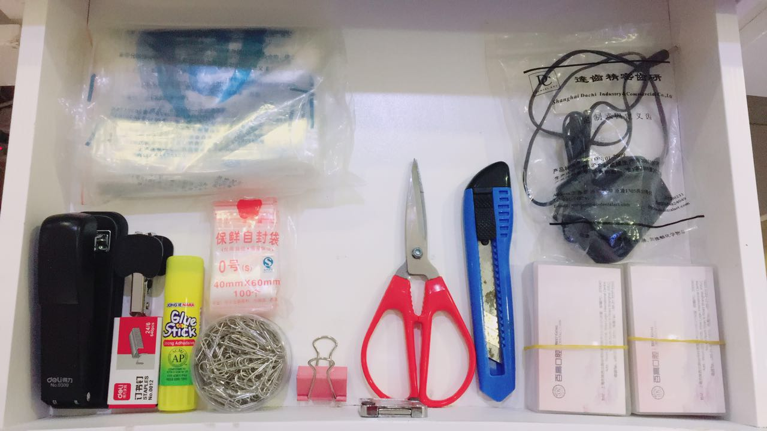

Slide 41
